Slide 1
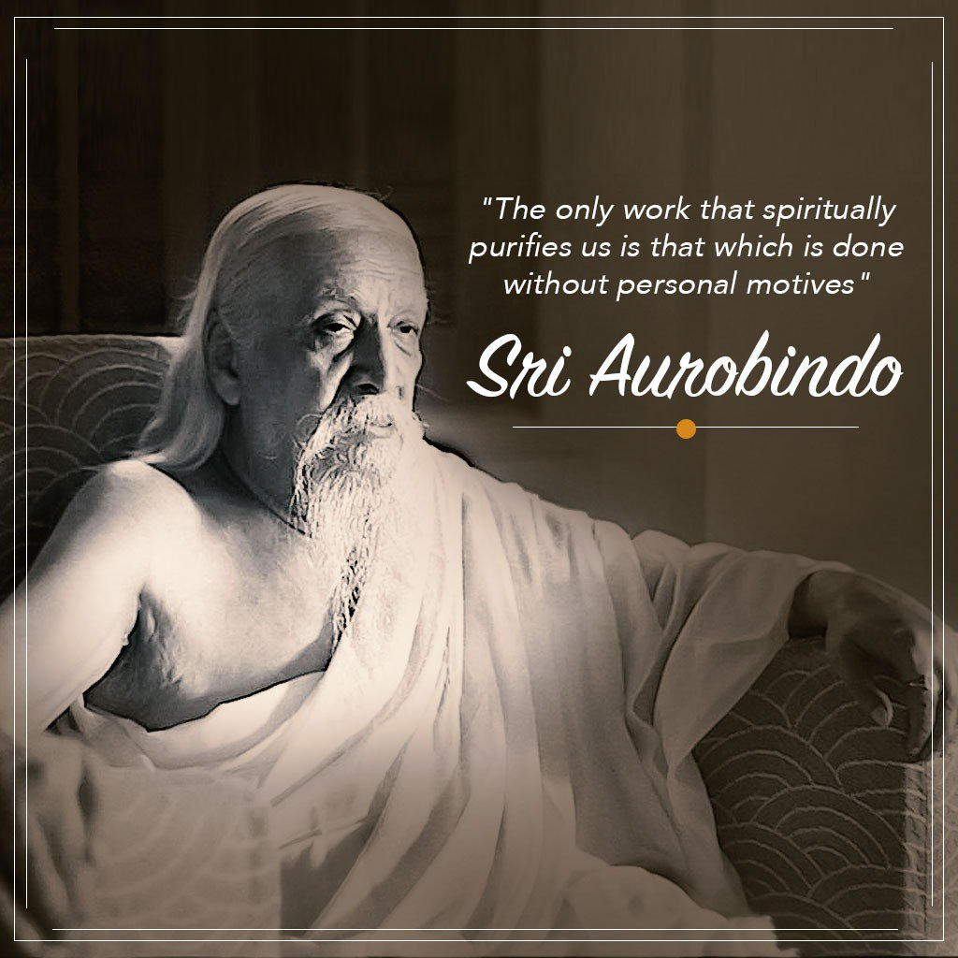

Sri Aurobindo’s theory of Evolution

Slide 2
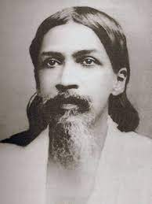
Born: 15 August 1872
Died: 5 December 1950

Slide 3
Books of sri aurobindo
The life Divine
The synthesis of yoga
Hidden force of life
The upanishads

Slide 4
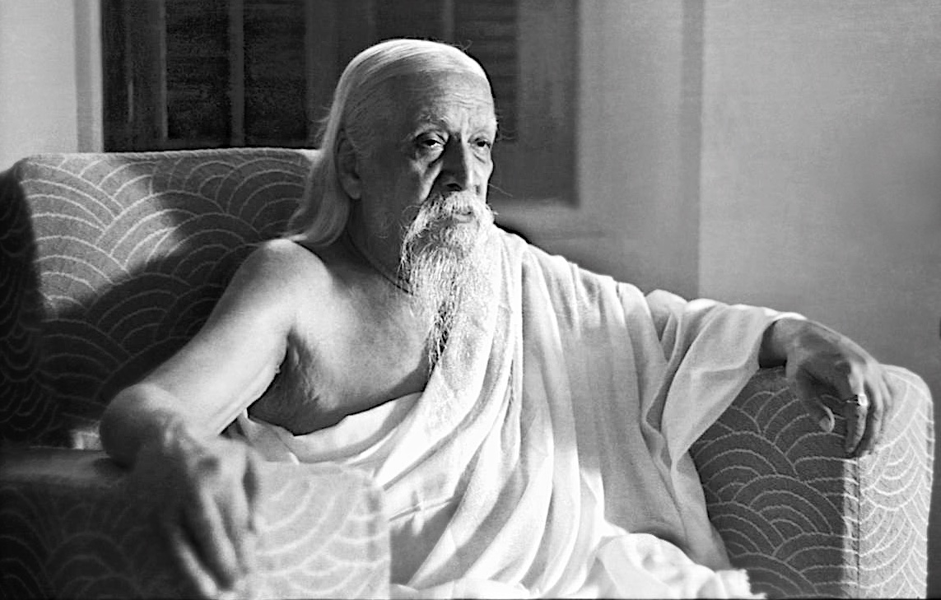
Evolution
জড়
মন
অতিমানস
প্রাণ

Slide 5
Theories of evolution
বিবর্তন
যান্ত্রিক
পুনরাবৃত্তি মুলক
উন্মেষ মুলক
উদ্দেশ্য মুলক
অখণ্ড বিবর্তন

Slide 6
Triangles of evolution
প্রসাড়ন
উদয়ন
সমাহরন

Slide 7
Flows of evolution
শরীরের উন্নতি
অন্তস্থ পুরুষের উন্নতি

Slide 8
আপত্তি – ১
সচ্চিদানন্দ পূর্ন, কাজেই বিবর্তনের কোন লক্ষ্য থাকতে পারে না।
উত্তর
সৃষ্ট প্রতি বিষয় এত জটিল ও সুশৃঙ্খল সচ্চিদানন্দের দ্বারাই সম্ভব।

Slide 9
আপত্তি – ২
অতিমানস কীভাবে
নিন্মস্তরের মনের
মধ্যে নামা আসবে?
উত্তর
জড় ও প্রাণে যেমন মনের
অবির্ভাব হয়েছে মনেও তেমনি অতিমানসের আবির্ভাব সুনিশ্চিত।

Slide 10
THANK YOU
Asst. Prof. Barun Ball
Chandidas Mahavidyalaya

